Slide 1
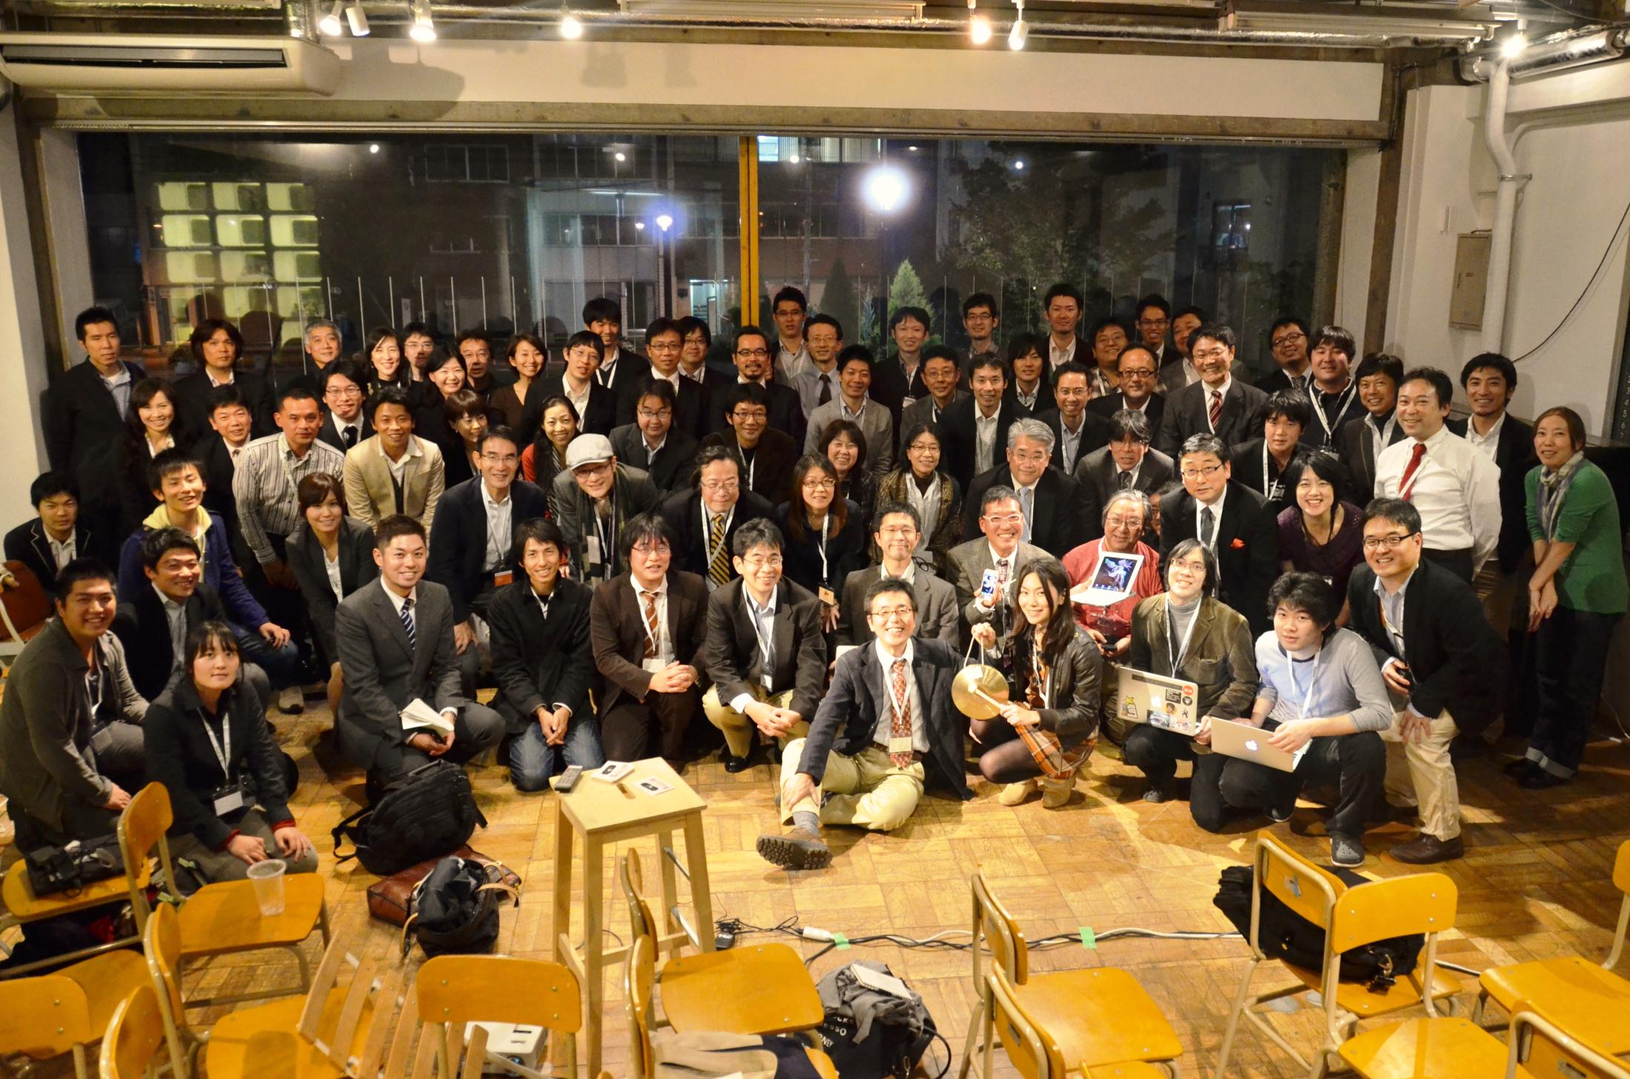
オープンデータを活用した
コミュニティ形成への取組み事例
庄司昌彦（Masahiko Shoji）
国際大学GLOCOM／Open Knowledge Foundation日本グループ

Slide 2
地域の資源を総動員し、
地域の課題を自ら解決していく社会へ
企業
企業
行政
行政
行政
社会
組織
社会
組織
「透明性・参加・協働」 | 米国 オバマ大統領 2009年 OpenGov覚書
「プラットフォームとしての政府」 「Do It Ourselves」 | ティム・オライリー 2009年
「大きな社会」 英国 | キャメロン首相2009年 演説
「新しい公共」 | 日本 鳩山由紀夫首相 2010年 施政方針演説

Slide 3
データに基づくオープンな政策サイクル
データ提供
課題発見分析
開発
事業化支援
対話と協働
アイディアソン
データジャーナリズム
解決策・新価値創出
企業育成
市民活動支援
編集加工
リテラシー向上
活用を前提とした形式、内容の設計
データ生成
一元化・権利処理
ハッカソン
データに基づく
オープンな
政策サイクル

Slide 4
利活用・普及に重要な要素
ユーザーグループ／
コミュニティ
の形成
社会課題
中心
アプローチ
インセンティブ
提供
創造性
の発揮
事業化
支援
中間支援
リテラシー
底上げ
認知向上

Slide 5
国際大学GLOCOMの取組み
日時 | 内容
2009/10/20 | GLOCOMフォーラム「ICT、社会変革、オープンなネット参加 ～オバマ政権の構想と日本の可能性～」
2012/03/10 | 震災復興支援サービス大賞【協賛】GLOCOM賞「自動車・通行実績情報マップ（Google）」
2012/03/22 | コロキウム「オープンデータに関する欧州最新動向と日本における可能性」
2012/05/31 | シンポジウム「オープンデータが拓く未来 ～動き出した日本の公共データ活用～」
2012/06/09 | オープンデータ活用アイディアソン ～ハッカーと起こす社会イノベーション
2012/06/30 | オープンデータ活用ハッカソン（～2012/07/01）
2012/07/28 | データジャーナリズム実践 データから社会問題を発見する（アイディアソン）
2012/07/29 | オープンデータのライセンス：ODbLの背景と内容 （勉強会）
2012/09/01 | データジャーナリズム実践第2弾 データ発見ワークショップ
2012/12/01 | 気象データアイディアソン・ハッカソン【後援】
2013/01/19 | 高齢社会アイディアソン
2013/02/02 | 高齢社会ハッカソン
その他 | 地方自治体や企業への情報提供、欧米での調査・情報交換、受託研究等 複数の研究員がOpen Knowledge Foundation日本グループに参画。

Slide 6
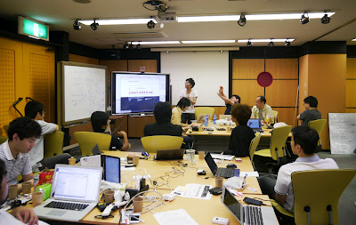
オープンデータ活用
アイディアソン／ハッカソン
2回に分けて開催
  3週間でリサーチ等が進む
参加者：約30名
社会起業家、行政など参加者の多様性を重視
関係構築と対話（Future Session）に時間をかけることで深い「気づき」
7つのプロトタイプを制作
テーマ
税金はどこへ行った（最優秀プロジェクト）
復興メーター
CKAN日本語化プロジェクト
みどりマップ
みんなの地図帳（子供につくれる社会科マップ）
LocalWiki日本語化プロジェクト
メンターバンク

Slide 7
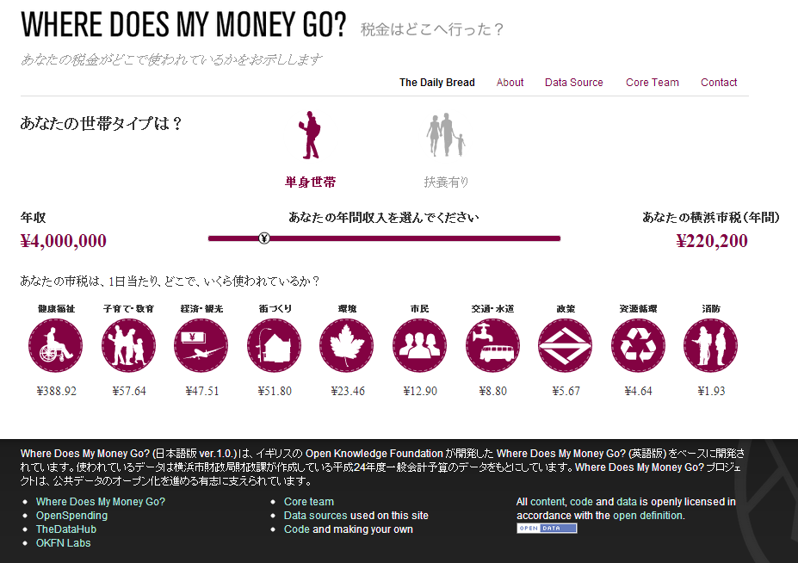

Slide 8
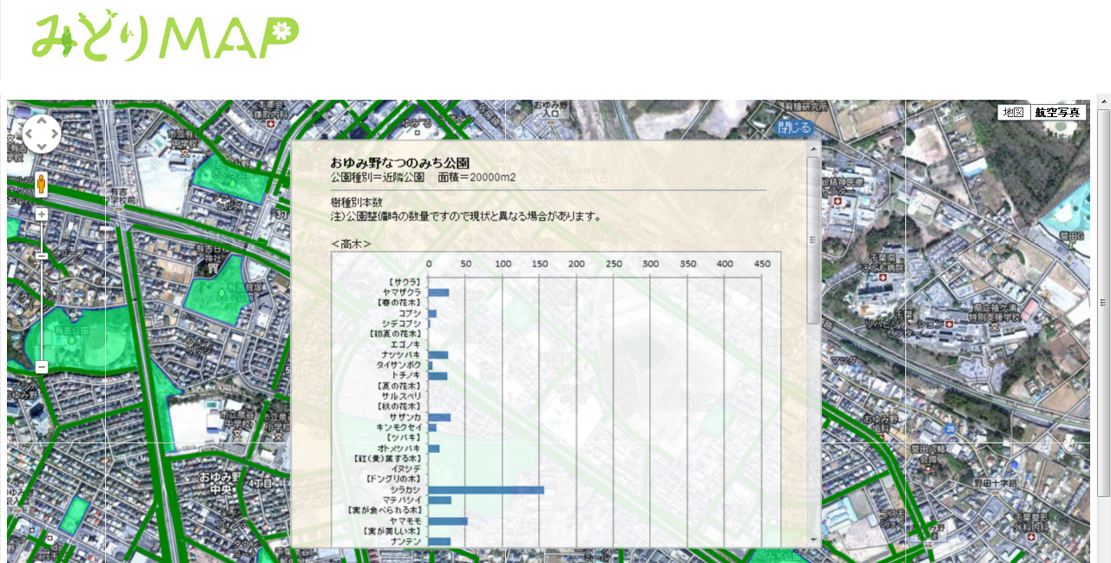

Slide 9
JCEJ×GLOCOM データジャーナリズム実践
データから社会問題を発見する（アイディアソン）
日本ジャーナリスト教育センターと共催
参加者：約40名
プログラム
  「オープンデータについて」
  「データジャーナリズムの最先端（データジャーナリズムアワード事例から）」
成果
  Data Journalism Award 応募を目指すアイディア8点
テーマ
データから見るクラブとクラブ風営法問題
原発補助金漬けの自治体は脱原発についていけるのか?
浪速の無灯火自転車をなくそう
東京都幸せ向上プロジェクト
電動アシスト自転車のデータ公開を！
復興予算は必要なところで 使われているか～復興予算の流れを見せる～
知られざる保育所格差-貧困と子育て環境の負のスパイラル-
いじめをなくそう！Hack Against Ijime

Slide 10
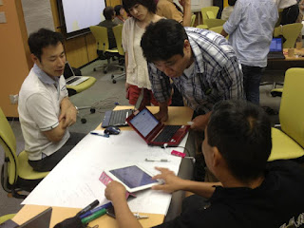
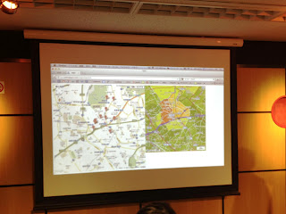
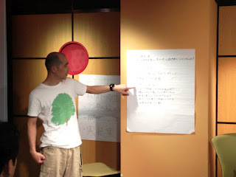
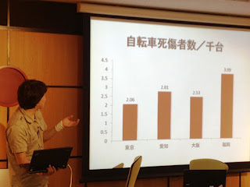
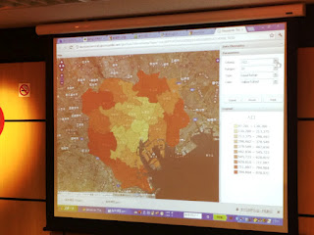
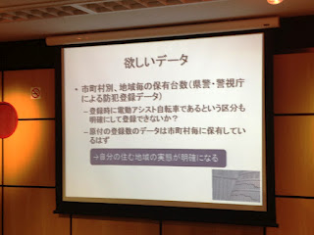
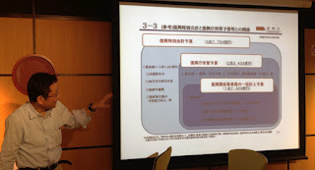
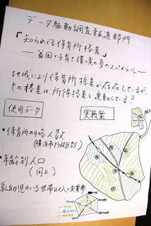
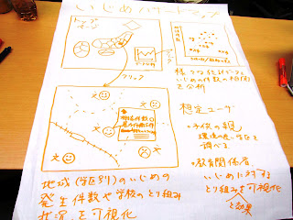

Slide 11
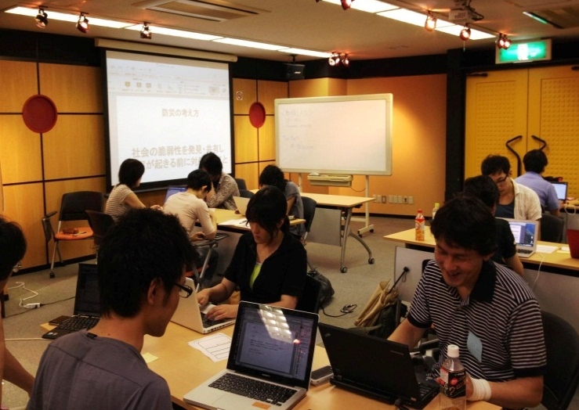
JCEJ×GLOCOM データ発掘キャンプ
テーマ：防災
日本ジャーナリスト教育センタ共催
参加者：26名
  ジャーナリストは情報の価値判断に優れる
  エンジニア不足
プログラム
  クロストーク「防災とメディア：防災のために何を伝えるか」
  ワーク「防災に役立つデータを発見する」
2時間で39種類を発掘
データポータル（CKAN）に登録
やりっ放しにしない
テーマ | 発掘数
一家に一枚！枚避難経路マップ | 6件
人の気持ちは冷める | 10件
災害による帰宅困難者支援のために | 5件
台風をやり過ごすための防災情報 | 6件
災害弱者を助けよう | 12件
合計 | 39件

Slide 12
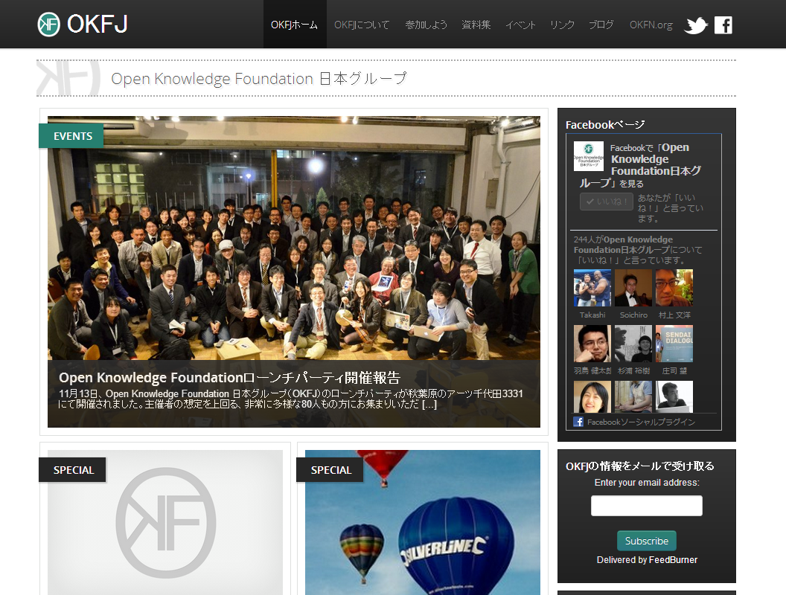

Slide 13
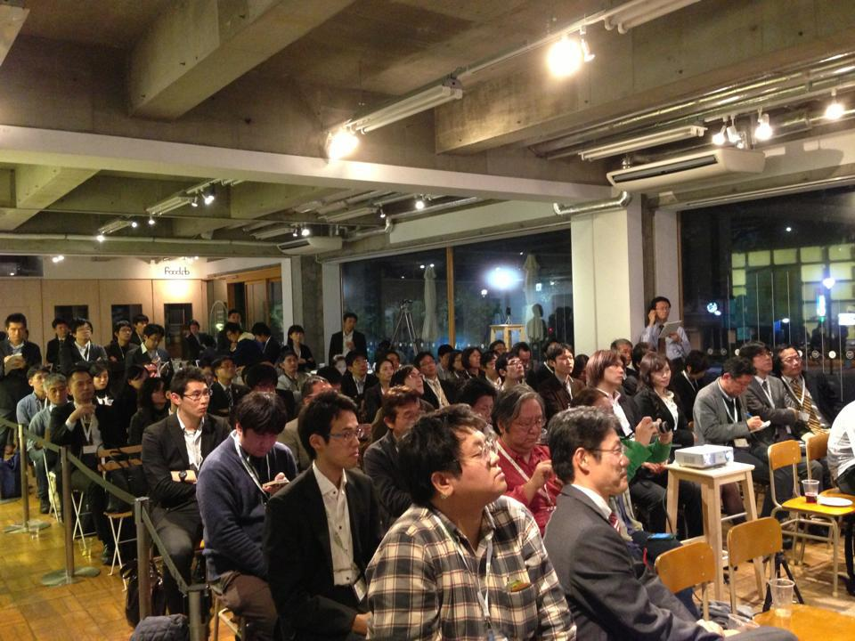
Open Knowledge Foundation
日本グループ
ミッションステートメント
  政府保有データをはじめとする多様なデータの生成・公開・利用を支援する。データの活用を通じて人の行動やシステムの挙動が、より洗練され事実に基づいたものとなり、経済、人々の生活、民主主義、学術研究などの質が向上した社会を実現する。
主要事業
  エンジニア、IT企業、行政の担当者、研究者、利用者層に近い人、などが議論したり、互いを知ることができる場の用意
  関連イベントへの支援（後援・出講・広報協力・開催運営）
  ブログでの情報発信 – 要望をとりまとめた意見表明や提言の発信

Slide 14









Slide 15
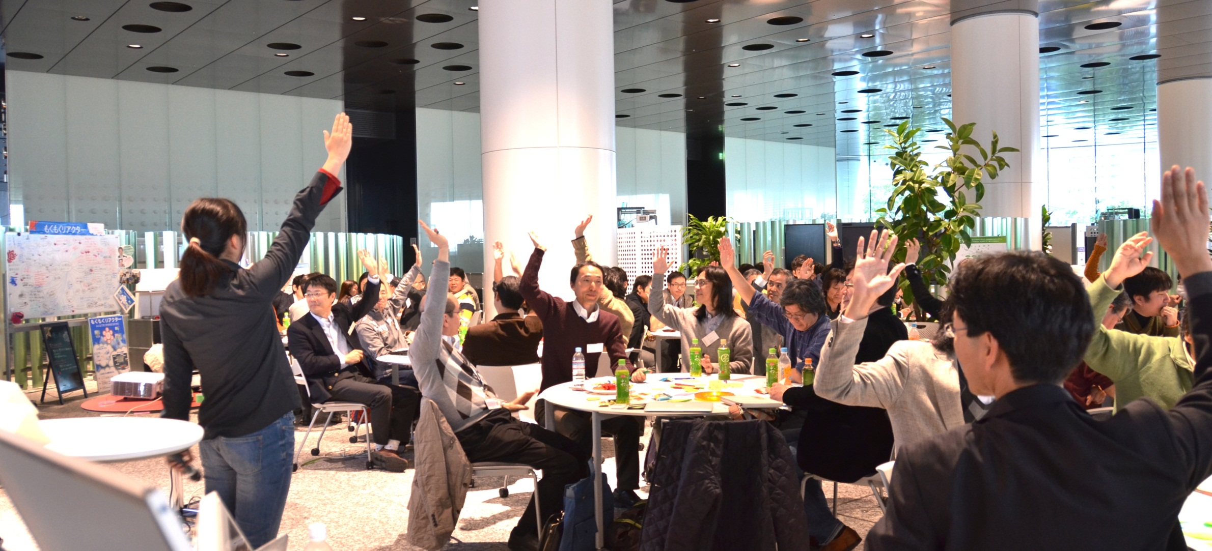
横浜オープンデータ
ソリューション発展委員会

Slide 16
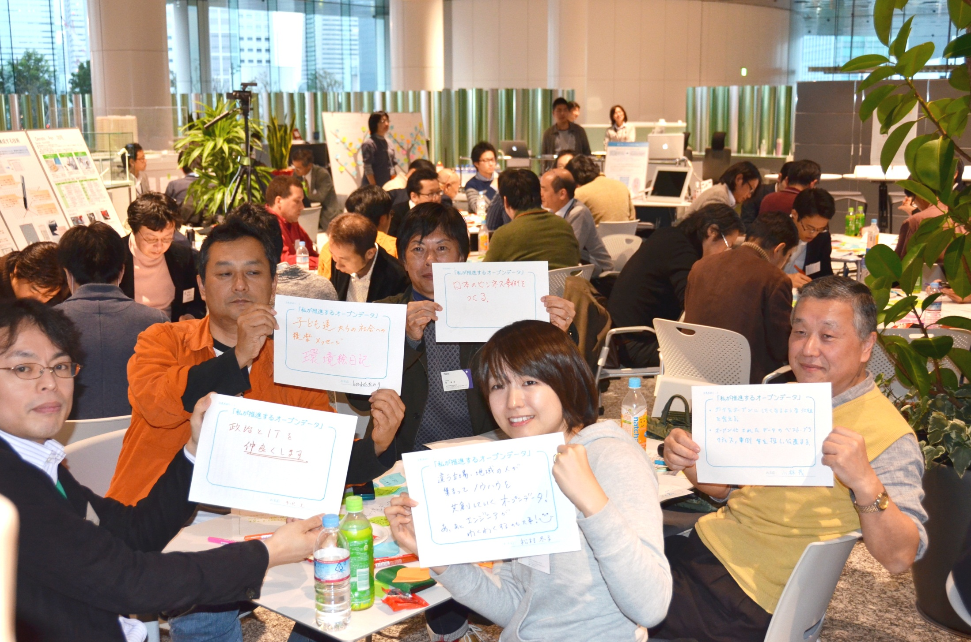
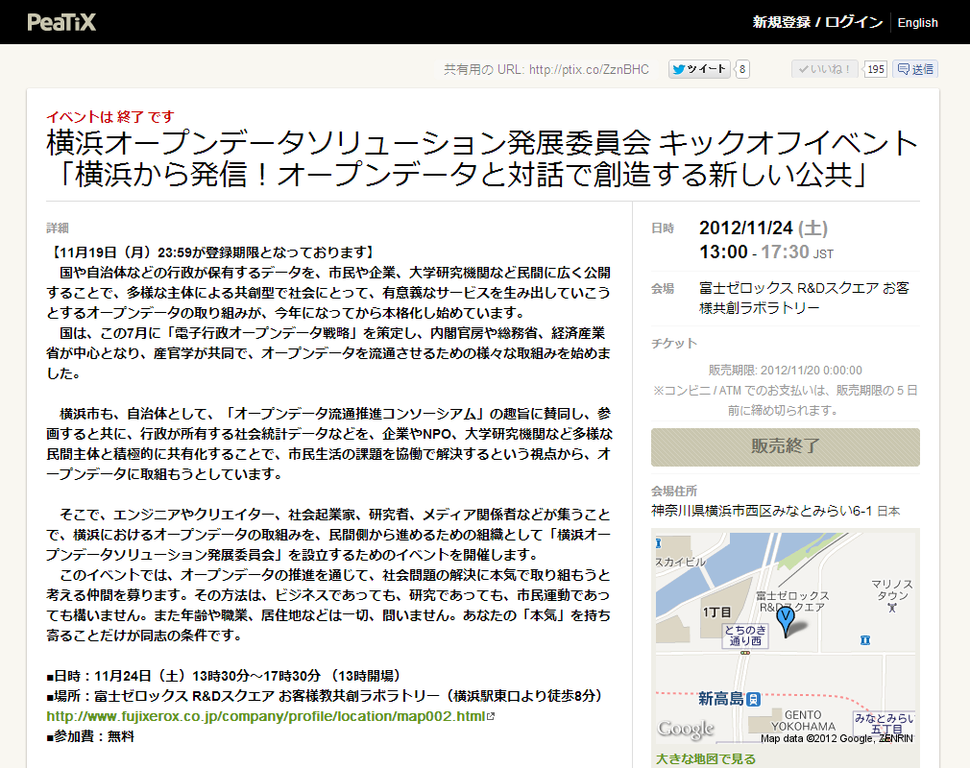
横浜オープンデータ
ソリューション発展委員会
林文子市長 （2012年9月）
  これまでも本市は、施設の位置情報や統計データを地図で表したGISやホームページなどを活用しながら、地域の行政サービスや市政の課題などについてわかりやすく情報提供してまいりました。
  今後、このような実績を生かして、オープンデータの目的である市民サービスの向上や市民参加の推進、市内経済の活性化に沿ってオープンデータの推進について検討していきます。
「横浜から発信！オープンデータと対話で創造する新しい公共」
日時：2012年11月24日（土）
会場：富士ゼロックスR&Dスクエア
参加者：70名以上

Slide 17
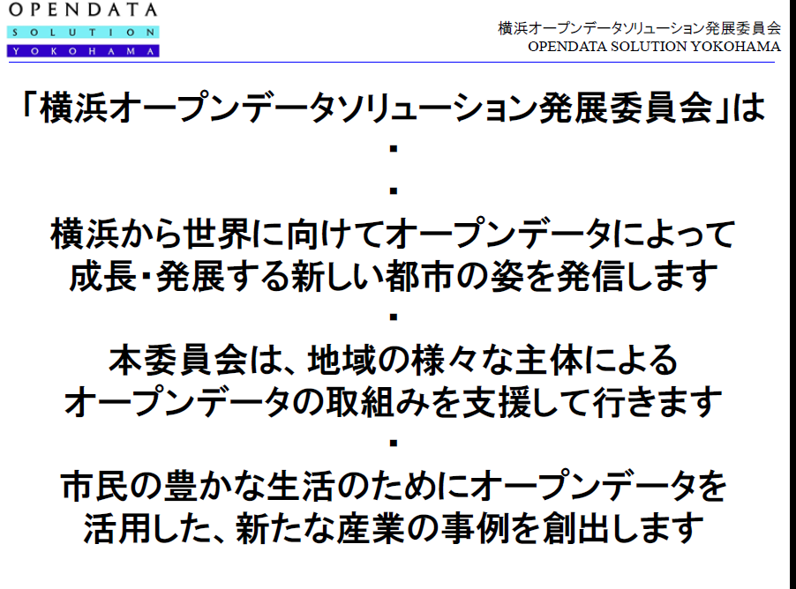

Slide 18
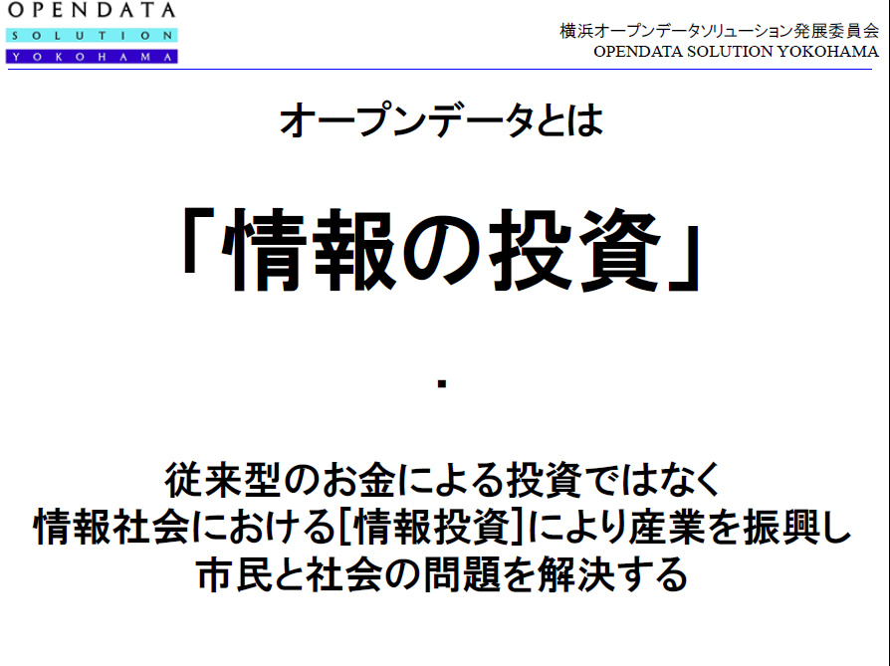

Slide 19
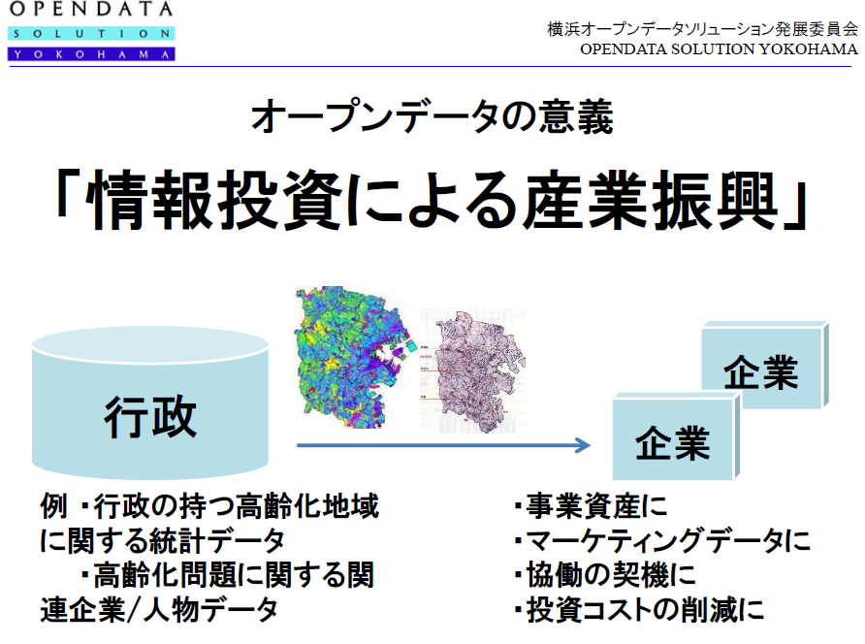

Slide 20
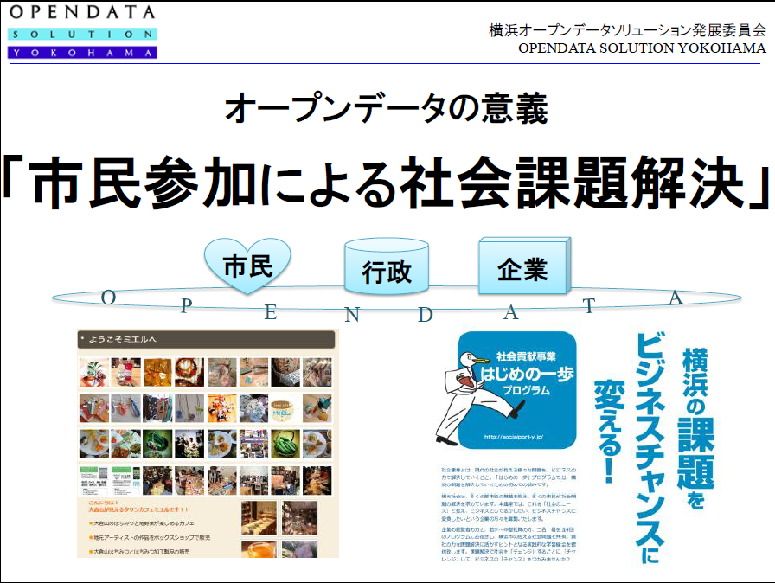

Slide 21
